Slide 1

LÆRINGSTYPER
Illeris

Slide 2
DEFINITION
LÆRING
UNDERVISNING != LÆRING
LÆRING UDEN FOR SKOLEN
HVAD ER LÆRING
SIGNAL LÆRING / KLASSISK BETINGNING
INSTUMENTEL ELLER OPERANT BETINGNING

Slide 3
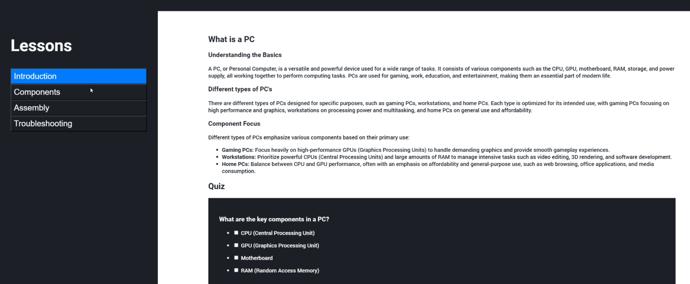
KUMULATIV LÆRING
ILLERIS FIRE LÆRINGSTYPER
NY LÆRING UDE AF KONTEKST
INTRODUKTION

Slide 4
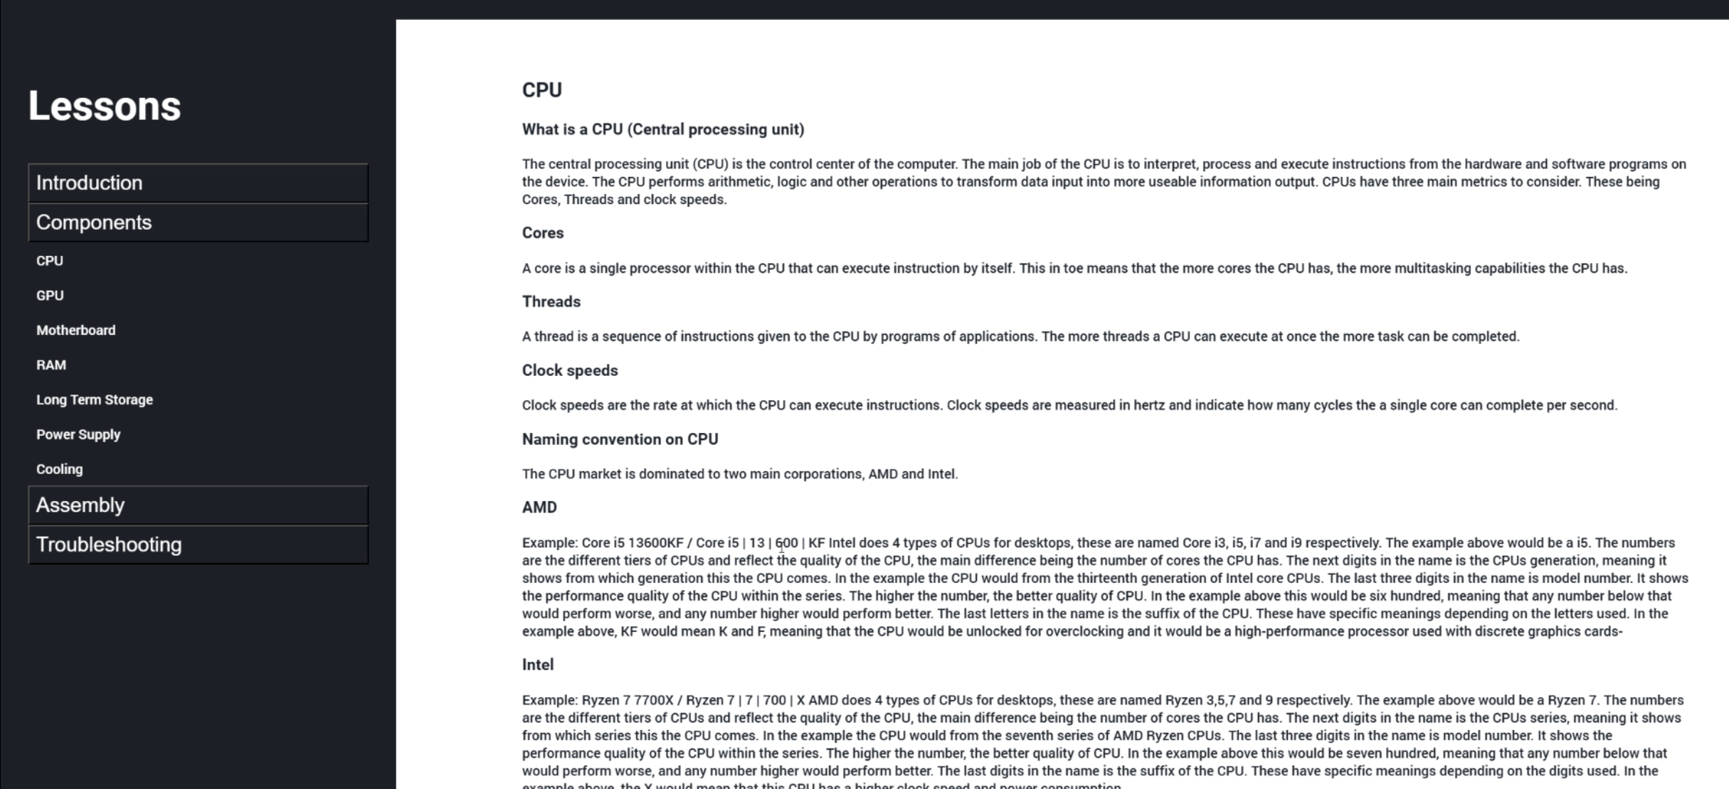
ASSIMALATIV LÆRING
ILLERIS FIRE LÆRINGSTYPER
TILFØJENDE LÆRING
NYE COMPONENTER
NYE VIDERE LÆRING

Slide 5
AKKOMONDATIV LÆRING
ILLERIS FIRE LÆRINGSTYPER
OMSTRUKTURERING AF VIDEN
BEDRE FORSTÅELSE FOR COMPONENTER
ADVANCERET LÆRING

Slide 6
TRANSFORMATIV LÆRING
ILLERIS FIRE LÆRINGSTYPER
ALT TIDLIGERE INFORMATION SKAL LAVES OM PÅ
LÆRE NOGET FOR BUNDEN AF

Slide 7
ILLERIS | DREYFUS OG DREYFUS
PERSPEKTIVERING
LÆRINGS PROCESS
5-STADIEMODELLEN FRA NOVICE TIL EKSPERT
SAMMENHÆNG MELLEM 5-STADIEMODELLEN OG ILLERIS’ LÆRINGSTYPER
KUMULATIV + NYBEGYNDER
ASSIMALATIV + ADVANCERET NYBEGYNDER
AKKOMONDATIV + COMPETENCE TIL KYNDIGE UDØVER
TRANSFORMATIV + EKSPERT

